Slide 1
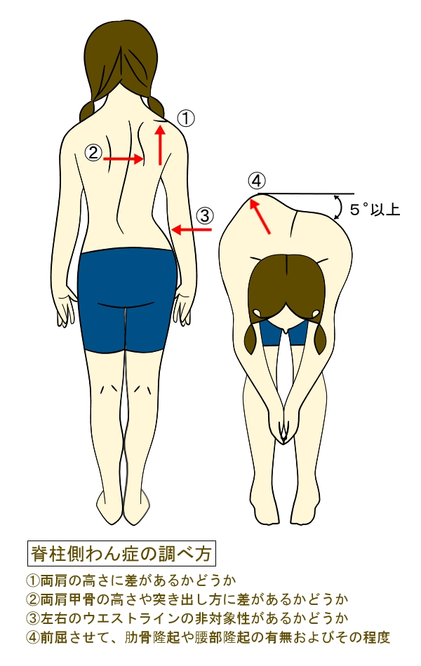
脊柱側弯症は
ご家庭でのチェックが早期発見につながります
側弯症は小学校高学年から中学校時代に発症することが多いとされています。この時期には痛みなどの自覚症状がほとんど無いため、側弯症の発見が遅くなりがちです。早期に発見し、早期に適切な管理・治療を行うためにはご家庭でのチェックが大変有効です。

